Slide 1
Statistisk dataanalyse Efterår 20202
Kap 5. kategorisk data

Slide 2
Vi husker
Hvornår Z?
Hvornår t?
Vi har kigget på konfidensintervaller
Og tests for andele (propotions)

Slide 3
I dag
Inference for a single proportion
Difference of two proportions
Testing for goodness of fit using chi-square
Testing for independence in two-way tables

Slide 4
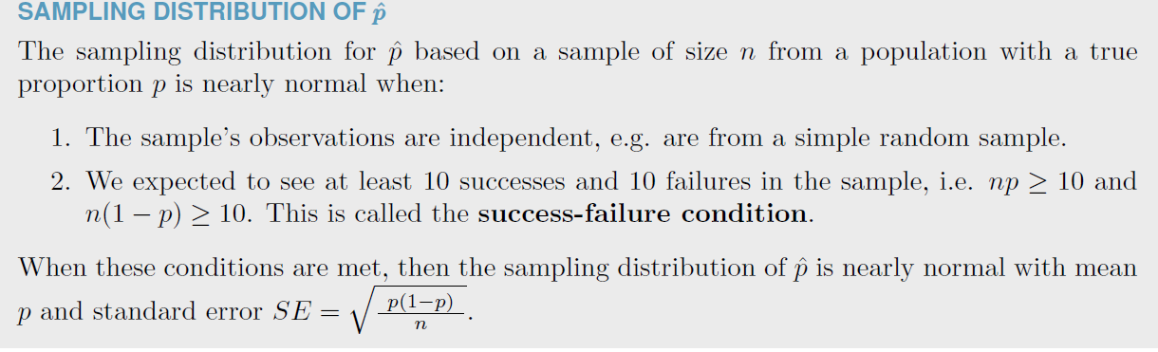
Inference for a single proportion

Slide 5

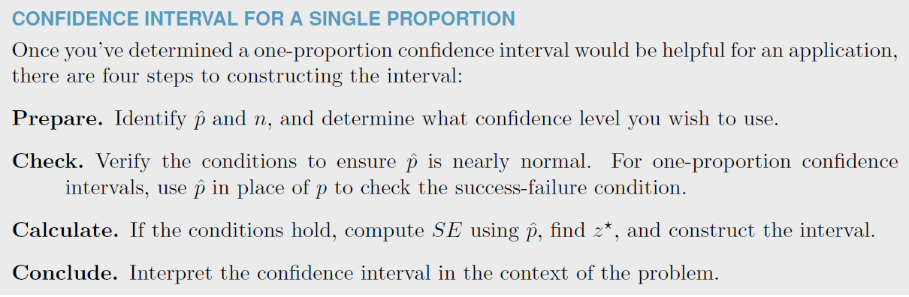
Konfidens interval

Slide 6
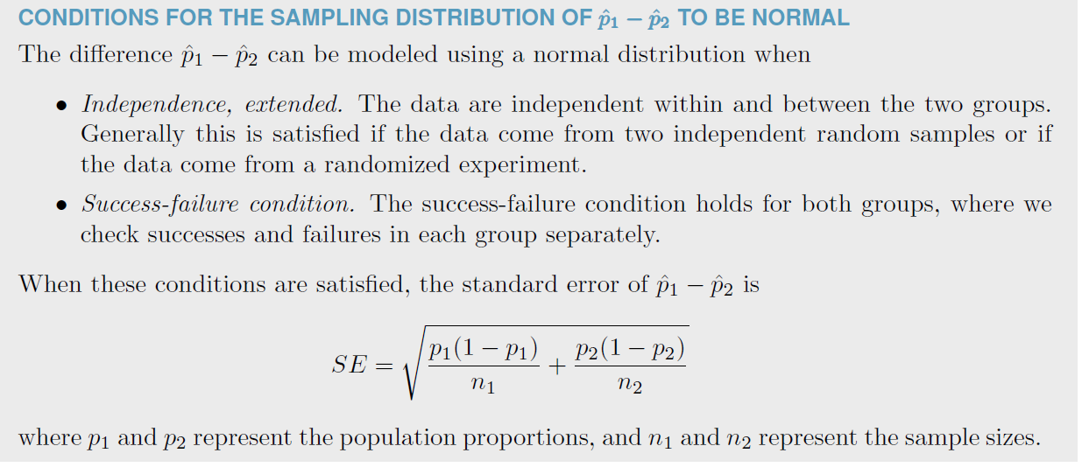
Difference of two proportions

Slide 7
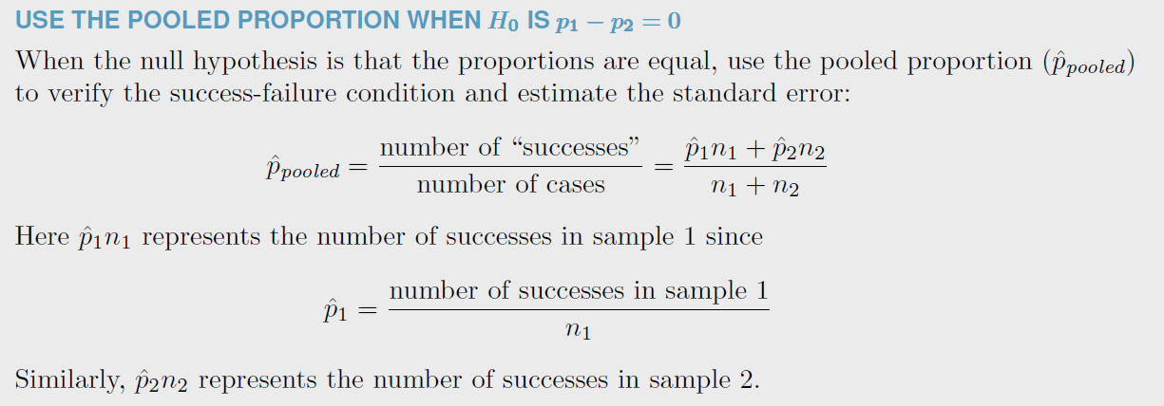
Test for same andel

Slide 8
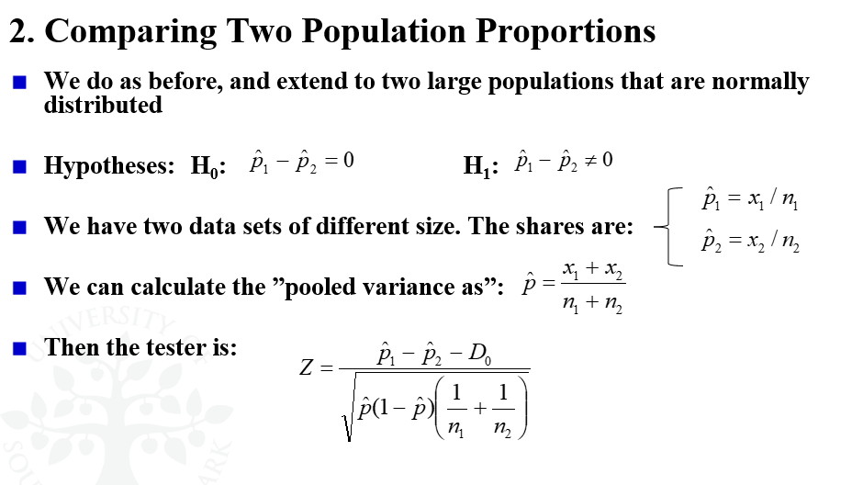
Så selve testen bliver så:

Slide 9
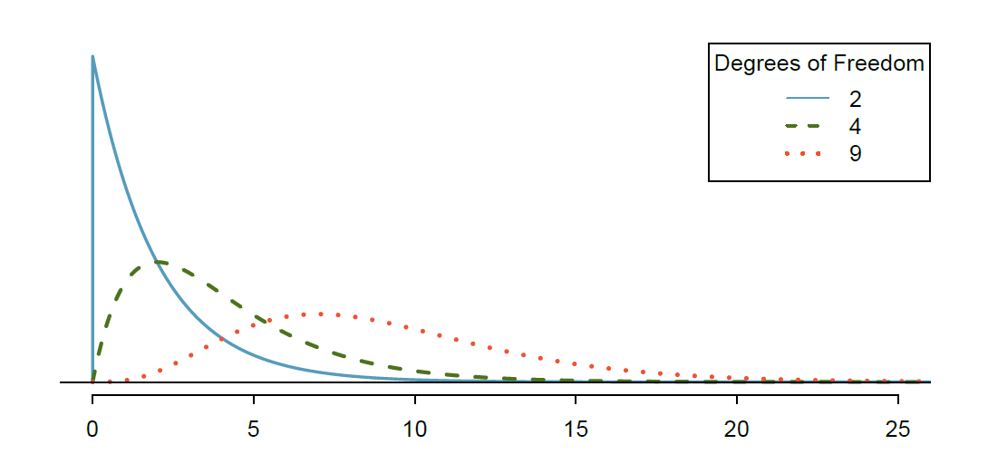
Testing for goodness of fit using chi-square
Hvem er chi-square?

Slide 10
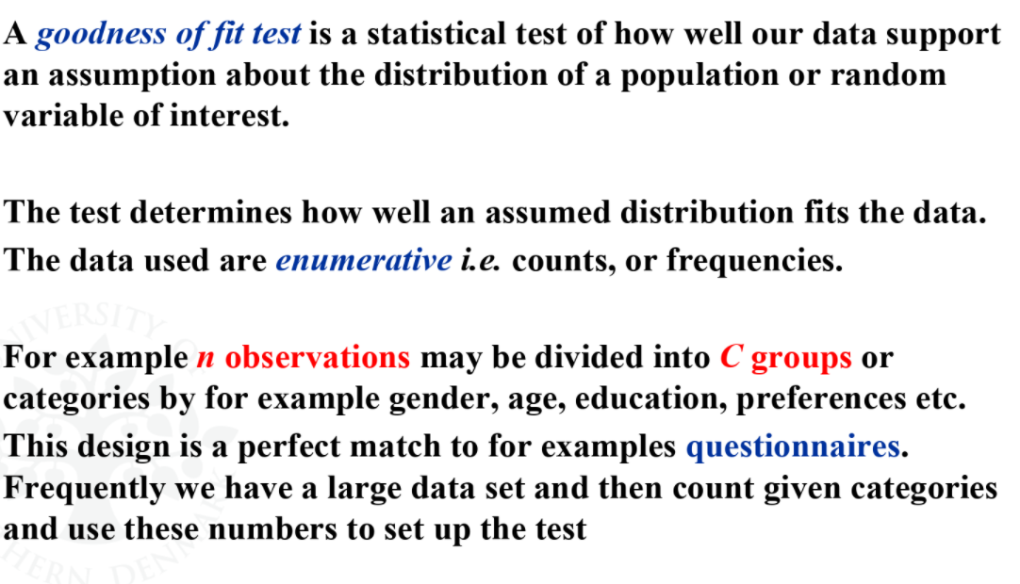

Slide 11
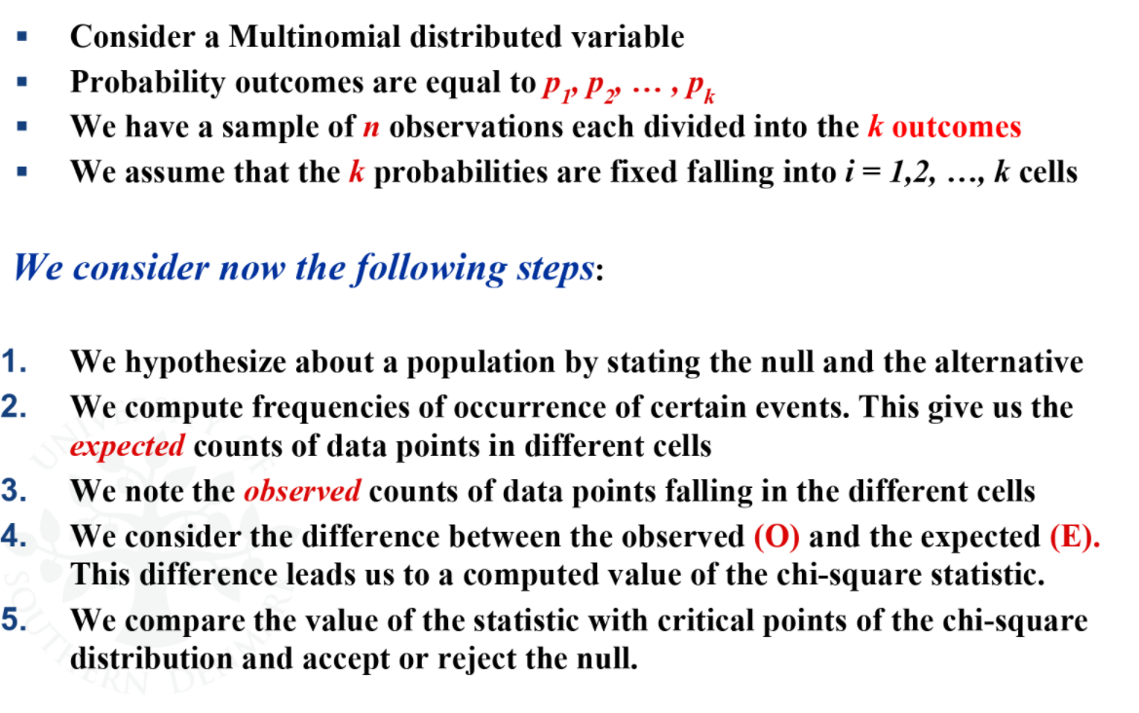

Slide 12
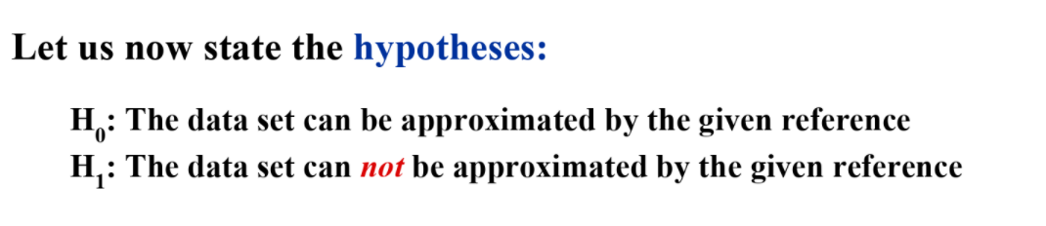

Slide 13
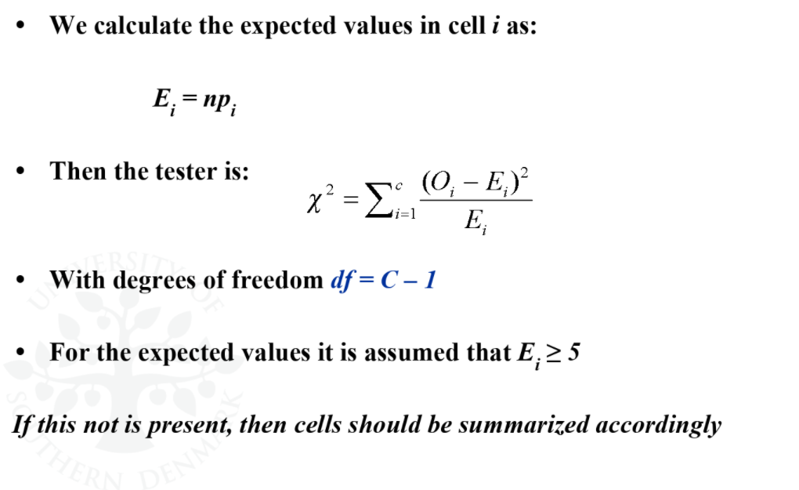

Slide 14
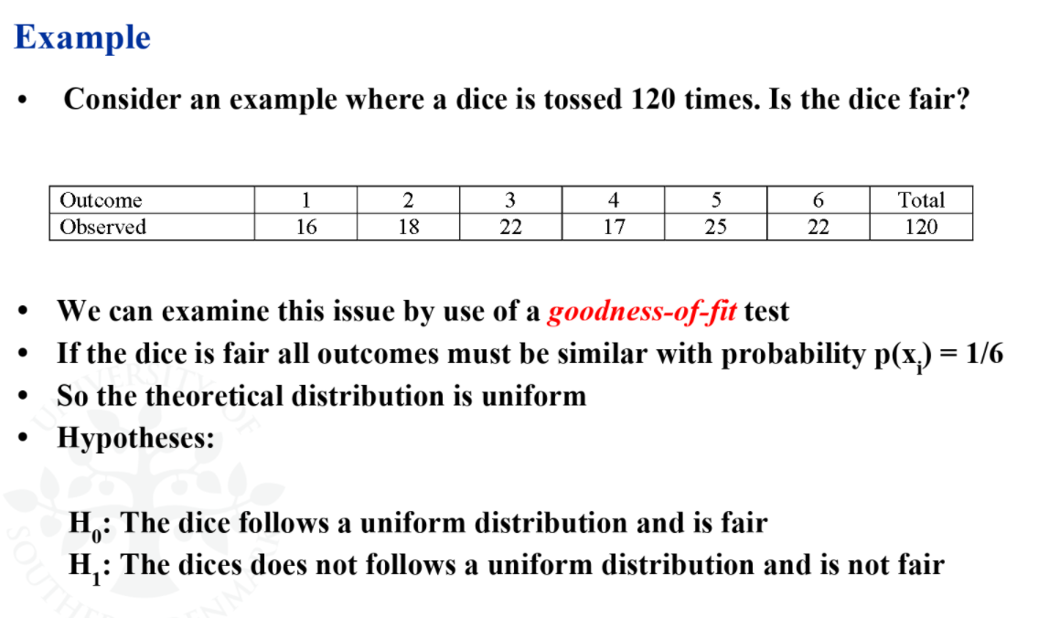

Slide 15
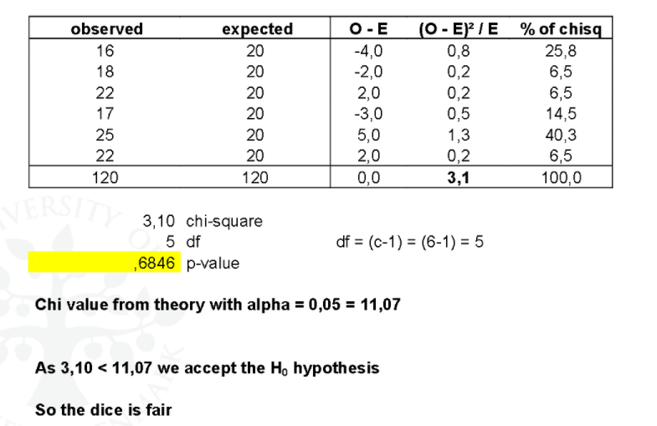

Slide 16
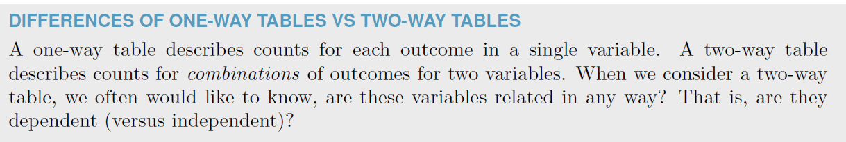
Testing for independence in two-way tables

Slide 17
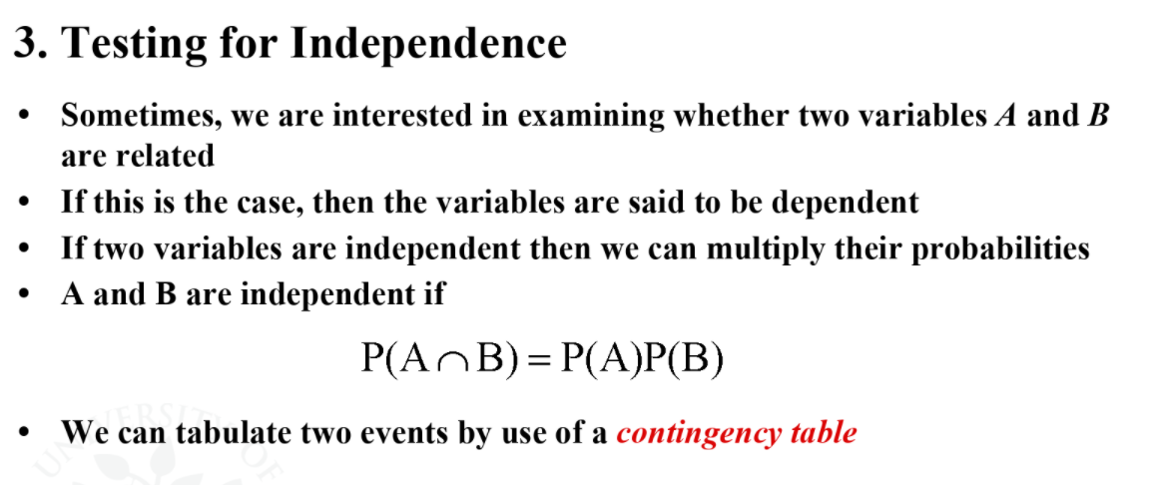

Slide 18
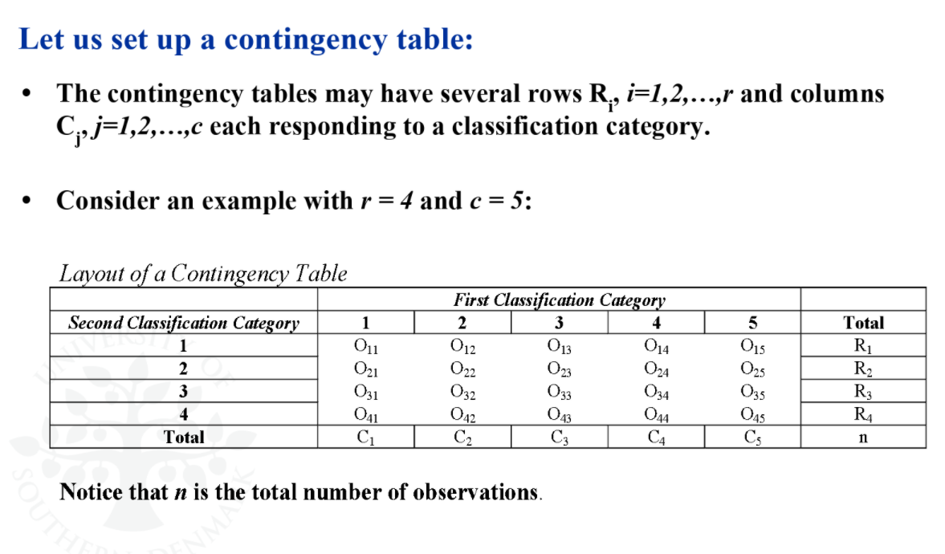

Slide 19
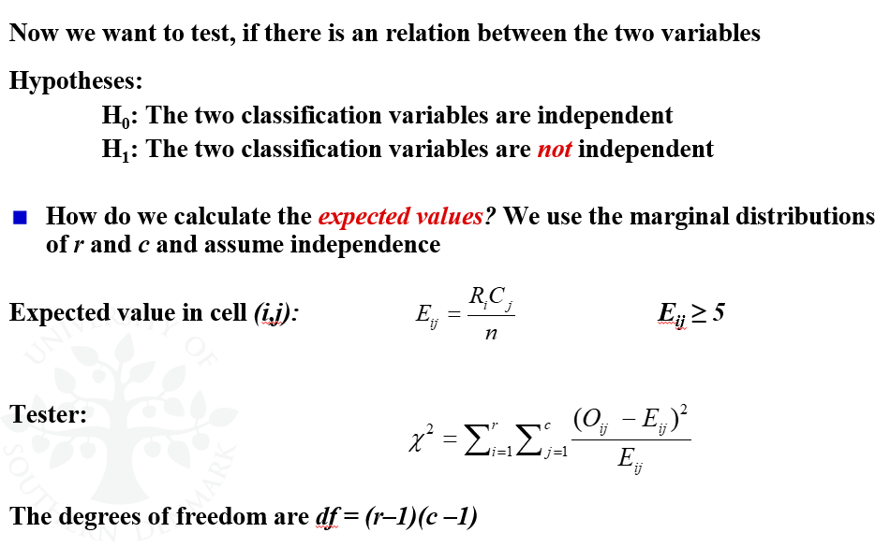

Slide 20
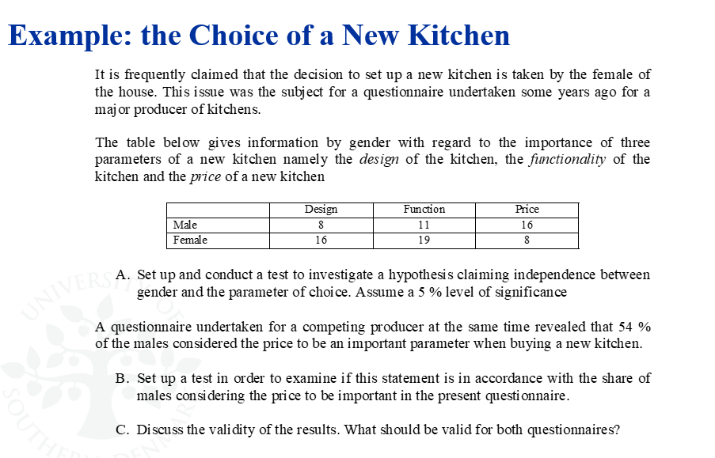

Slide 21
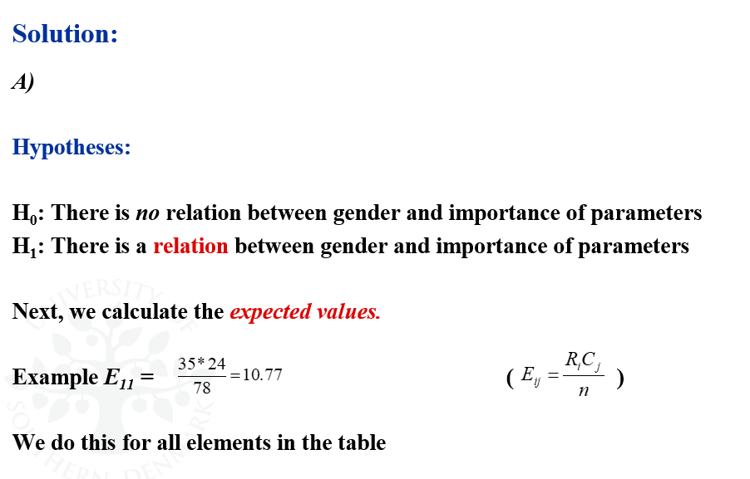

Slide 22
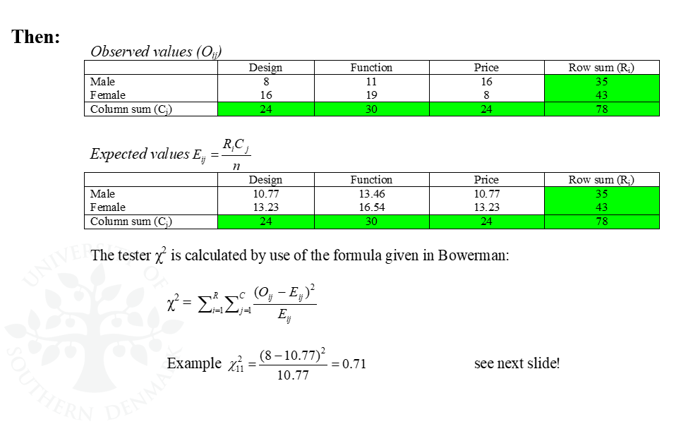

Slide 23
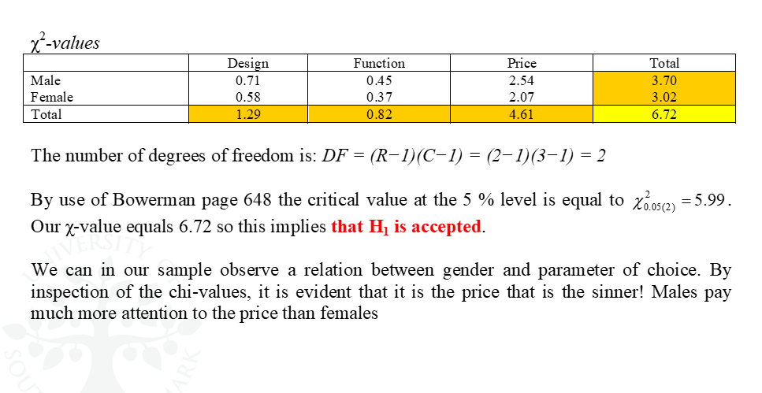

Slide 24
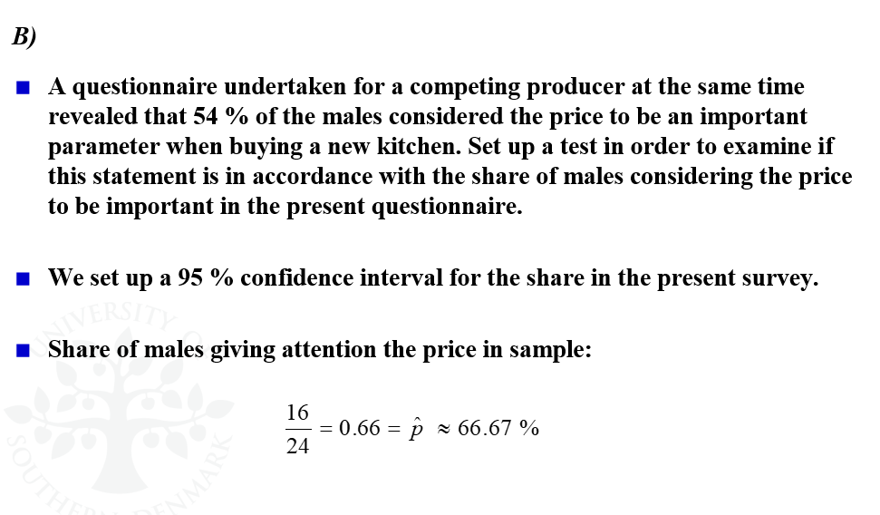

Slide 25
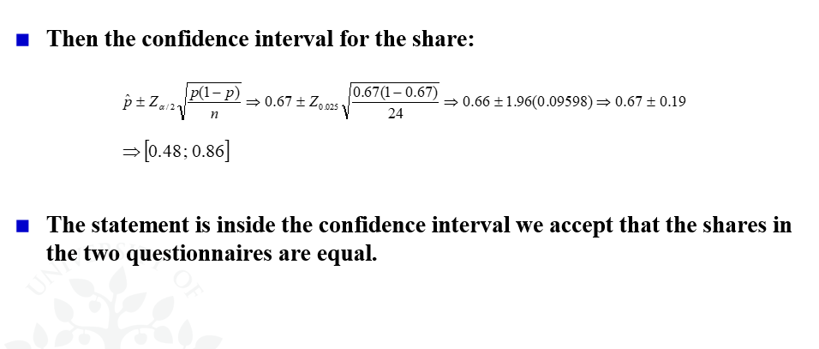

Slide 26
